Slide 1




GIẢI PHÁP HỌC NGOẠI NGỮ CHO NGƯỜI KHIẾM THỊ DỰA TRÊN PHẦN MỀM VÀ BẢNG CHỮ BRAILLE ĐIỆN TỬ
ĐƠN VỊ: TRƯỜNG ĐẠI HỌC VĂN HIẾN
Nguyễn Hữu Trọng

Slide 2
GVHD: ThS. Đinh Thị Khả Hân
Nhóm sinh viên:
Nguyễn Hữu Trọng
Nguyễn Minh Huy
Nguyễn Tiến Vũ
Nguyễn Ngọc Nhiều

Slide 3
Tổng quan bài thuyết Trình
Đặt vấn đề
Tính cấp thiết
Tổng quan nghiên cứu trong nước
Tổng quan nghiên cứu ngoài nước
Mục tiêu nghiên cứu
Phương pháp nghiên cứu
So sánh hiệu quả
Đối tượng, phạm vi nghiên cứu
Hiệu quả và ứng dụng
Kết luận

Slide 4
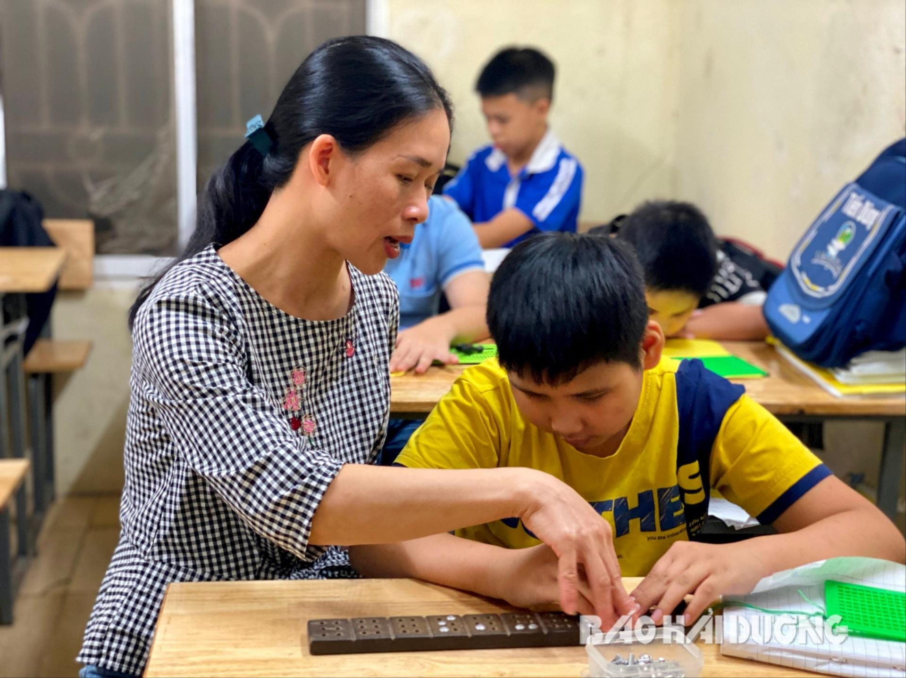
Đặt vấn đề
- Ngoại ngữ mở ra cơ hội học tập, việc làm, hội nhập quốc tế cho người khiếm thị.
- Ví dụ: anh Nguyễn Hoàng Giang – kỹ sư Apple Singapore, nhờ tiếng Anh.
Tuy nhiên, hiện nay:
+ Lớp học thiếu trợ giảng.
+ Tài liệu chữ nổi khan hiếm, in ấn tốn kém.
+ Người học phụ thuộc nhiều vào giáo viên.

Slide 5
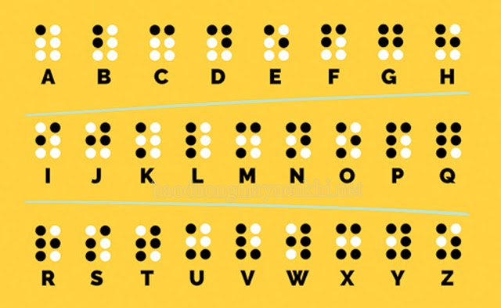
Tính cấp thiết
Nếu chỉ nghe, khó phân biệt chính tả
Giáo trình ngoại ngữ gồm nghe – nói – đọc – viết, cần sự hỗ trợ chữ viết
Bảng Braille điện tử và ứng dụng: giúp kết hợp nghe – sờ – nhớ, tạo học tập đa giác quan, ghi nhớ lâu hơn

Slide 6

Tổng quan nghiên cứu trong nước
Chủ yếu dựa vào lớp miễn phí, tình nguyện viên, sách chữ nổi in sẵn.
Một số nghiên cứu về máy in chữ nổi, hệ thống chế bản SGK chữ nổi (Nguyễn Đình Chiểu – 2023)
Chưa có giải pháp học ngoại ngữ độc lập kết hợp phần mềm và Braille điện tử

Slide 7

Tổng quan nghiên cứu ngoài nước
UK – Emma Croft: Sinh viên khiếm thị còn nhiều rào cản trong tiếp cận giáo dục
Turkey – Tahsin Firat (2021): Thiếu tài liệu, khó tiếp cận giảng dạy, cần công cụ học tập thân thiện.
Các công nghệ: AI, TTS, ASR, Screen Reader đã được áp dụng rộng rãi
Thiết bị Braille Annie (Ấn Độ): kết hợp thiết bị + ứng dụng để học đọc, đánh vần, từ vựng

Slide 8
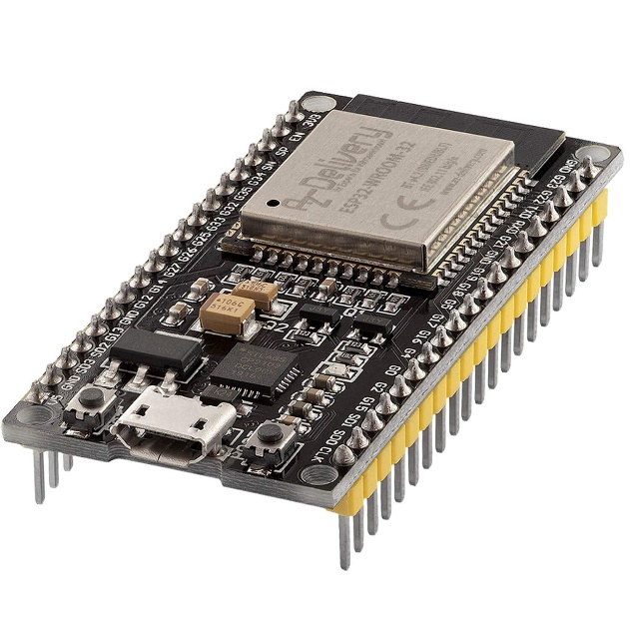


Mục tiêu nghiên cứu
Phát triển phần mềm học ngoại ngữ trên Flutter
Kết nối với bảng Braille 6 nút qua Bluetooth – ESP32 – động cơ điện từ mini
Giúp người khiếm thị nghe phát âm + cảm nhận chữ nổi cùng lúc
Hỗ trợ học độc lập, tiết kiệm chi phí, mở rộng khả năng ứng dụng

Slide 9
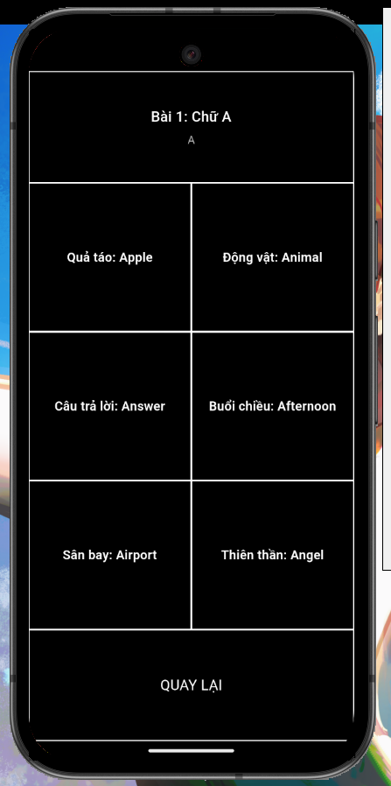
Phương pháp nghiên cứu
Lý thuyết: nghiên cứu công nghệ, thiết kế giao diện thân thiện với người khiếm thị
Thực nghiệm: xây dựng mô hình, kết nối phần mềm và bảng Braille
Giúp người khiếm thị nghe phát âm + cảm nhận chữ nổi cùng lúc
Hỗ trợ học độc lập, tiết kiệm chi phí, mở rộng khả năng ứng dụng

Slide 10
So sánh hiệu quả
Truyền thống
Braille điện tử + ứng dụng
Chủ yếu nghe, dễ quên
Phụ thuộc GV/trợ giảng
In ấn tốn kém, hạn chế
Chậm, không đồng đều
Nghe + sờ + đọc → nhớ lâu
Tự học mọi lúc, mọi nơi
Cập nhật nhanh, rẻ, không giấy
Phần mềm phản hồi tức thì

Slide 11
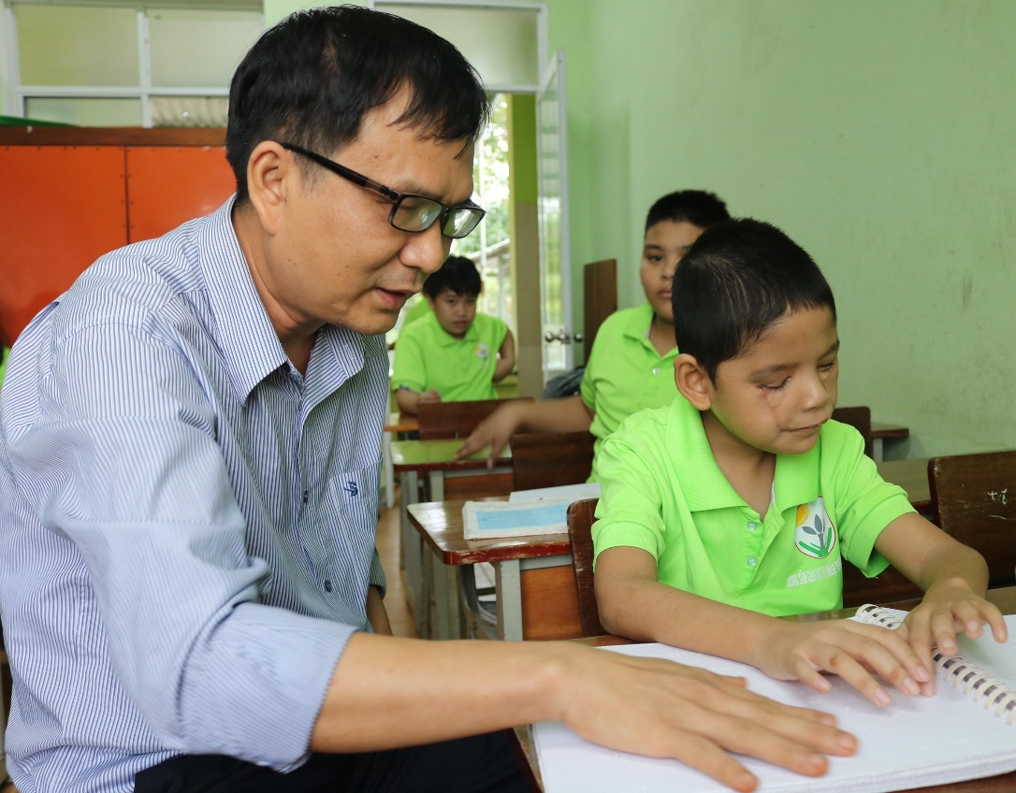
Đối tượng & phạm vi
Đối tượng: Trẻ khiếm thị 8–12 tuổi
Địa bàn: Trung tâm giáo dục đặc biệt TP.HCM
Nội dung: Học tiếng Anh cơ bản – nhận biết chữ, từ vựng, nghe, phát âm

Slide 12

Hiệu quả & ứng dụng
Hiệu quả:
Tăng khả năng nhận biết chữ, ghi nhớ từ vựng
Giúp học sinh học độc lập, giảm phụ thuộc
Hỗ trợ giáo viên theo dõi tiến độ
Ứng dụng:
Trung tâm giáo dục đặc biệt
Mở rộng cho nhiều môn học khác
Khả năng thương mại hóa như sản phẩm EdTech

Slide 13
Hiệu quả & ứng dụng
Hiệu quả:
Tăng khả năng nhận biết chữ, ghi nhớ từ vựng
Giúp học sinh học độc lập, giảm phụ thuộc
Hỗ trợ giáo viên theo dõi tiến độ
Ứng dụng:
Trung tâm giáo dục đặc biệt
Mở rộng cho nhiều môn học khác
Khả năng thương mại hóa như sản phẩm EdTech

Slide 14

Kết luận
- Dự án mang tính khoa học – công nghệ – xã hội
Giải pháp học ngoại ngữ mới giúp người khiếm thị tiếp cận tri thức bình đẳng hơn
Có tiềm năng ứng dụng rộng rãi & khởi nghiệp EdTech
tương lai giáo dục hòa nhập

Slide 15


